Slide 1
Энтропия Шеннона

Slide 2
Энтропия и ее свойства
Энтропия – мера неопределенности случайного состояния некоторой системы.
Мы рассматриваем информационные системы, то есть системы, воспринимающие, хранящие, перерабатывающие и использующие информацию. Нормальное функционирование подобных систем – это прием-передача информационных сообщений.
Для целей теории информации мы определим энтропию как среднее количество информации, приходящееся на одно сообщение в ансамбле сообщений (или на один символ в отдельном сообщении). Иначе говоря, энтропия – это математическое ожидание количества информации в сообщении.

Slide 3
Пусть информационная система может порождать ансамбль (алфавит) сообщений a₁, a₂,…,a_{m}. Вероятности каждого сообщения: P(a₁), P(a₂), …,P(a_{m}). Так как вероятности сообщений не одинаковы, то они несут разное количество информации.
I(a_{i}) = - log₂ P(a_{i}).
Среднее количество информации (математическое ожидание):
Совершенно аналогично вводится энтропия сообщений:

Slide 4
Энтропия не зависит от конкретного сообщения. Это характеристика информационной системы (источника сообщений или канала передачи сообщений).
Энтропия в таком виде является априорной характеристикой и может быть вычислена до эксперимента, если известна статистика сообщений.
Энтропия характеризует неопределенность ситуации до передачи сообщения, поскольку заранее не известно, какое сообщение из ансамбля будет передано. Чем больше энтропия, тем сильнее неопределенность и тем большую информацию в среднем несет одно сообщение источника.

Slide 5
Свойства энтропии
Энтропия принимает значение, равное 0, только в случае детерминированного источника сообщений системы.
Детерминированность источника означает, что один из возможных символов генерируется источником постоянно (с единичной вероятностью), а остальные – не производятся вовсе. Предположим для определенности, что генерируется k-й символ.
Пусть P(a_{k})=1 , а P(a_{i})=0 для всех i=1,m i≠k
Тогда, обозначив элемент суммы через h_{i}, получим

Slide 6
Раскроем неопределенность вида 0∙∞ по правилу Лопиталя.
Следовательно, для детерминированного источника h_{i}= 0 для всех i. С другой стороны, если ни одна p(a_{i})≠1, то ни одно слагаемое h_{i} не обращается в 0. Что и требовалось доказать.

Slide 7
Энтропия - величина неотрицательная и ограниченная.
Если каждое слагаемое h_{i}=-p(a_{i})log₂p(a_{i}) неотрицательно и ограниченно, то и их сумма также будет неотрицательна и ограниченна.
Докажем неотрицательность:
p(a) ≥ 0; p(a) ≤ 1 следовательно log p(a) ≤ 0 и (- p(a) log p(a)) ≥ 0.
Докажем ограниченность, продифференцировав по p:
Следовательно, величина h_{i} имеет экстремум (можно доказать, что это максимум), а значит это величина ограниченная.

Slide 8
h_{i}
p_{i}
0 1/e 1
Рис. 1. К свойству ограниченности энтропии.

Slide 9

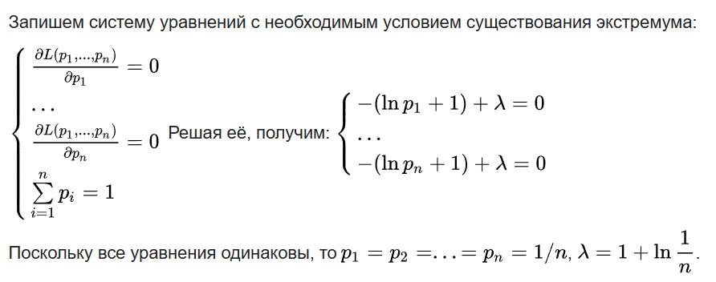
Энтропия системы, имеющей n равновероятных состояний, максимальна и равна log n.
Докажем максимальность методом множителей Лагранжа.

Slide 10
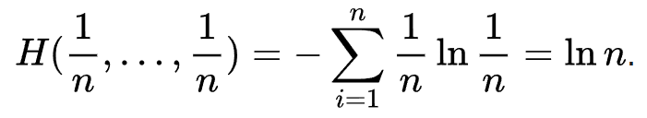
Итак, точка, в которой может существовать экстремум, единственная. Учитывая, что функция 𝐻 непрерывная и неотрицательно определённая, принимающая минимальное значение ноль (в случае, когда одна из вероятностей равна единице, а все остальные — нулю), то найденный экстремум является точкой глобального условного максимума, а сам максимум равен

Slide 11
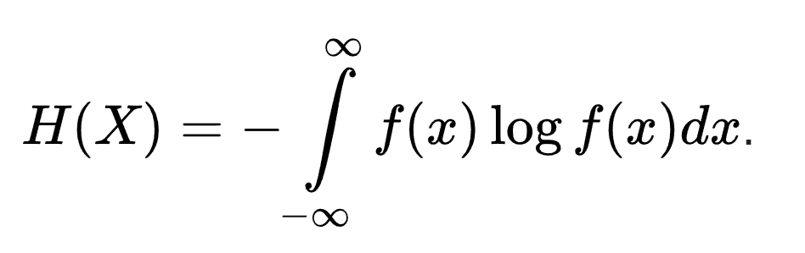
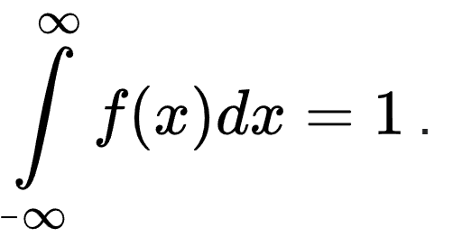
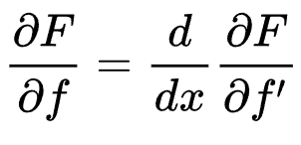
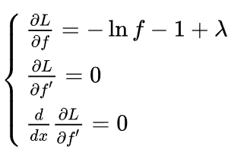
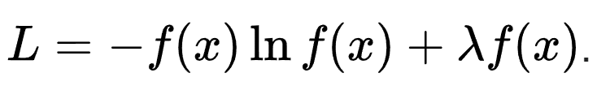
Дифференциальная энтропия
Найти условный максимум при условии:
Чтобы решить вариационную задачу необходимо решить уравнение
Эйлера-Лагранжа для функции Лагранжа (подынтегральной
функции с добавкой Лагранжа). В нашем случае:

Slide 12

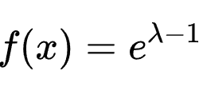
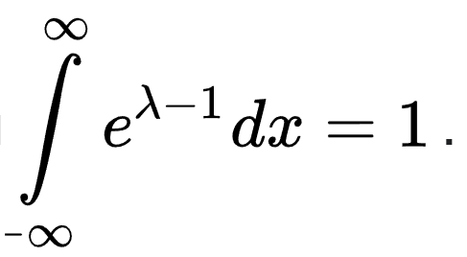
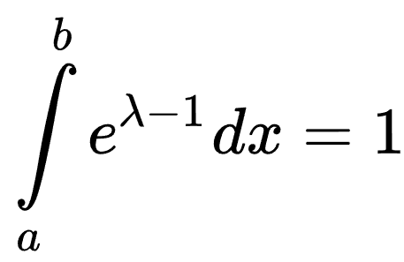
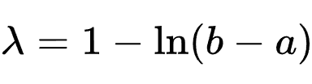
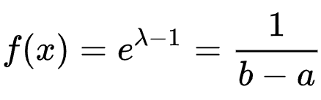
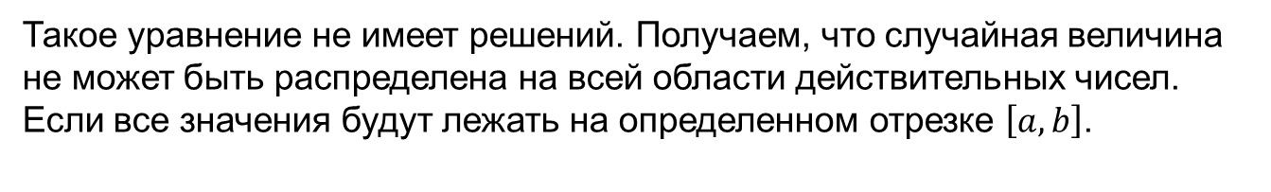
Подставляя в условие получим:
Такое уравнение не имеет решений. Получаем, что случайная величина не может быть распределена на всей области действительных чисел. Если все значения будут лежать на определенном отрезке $\left[a,b\right]$.
;
;

Slide 13
Условная энтропия
Найдем совместную энтропию сложной информационной системы (композиции A, B) в том случае, если их сообщения не являются независимыми, т.е. если на содержание сообщения B оказывает влияние сообщение A.

Slide 14
Пусть источник А порождает ансамбль Na сообщений (a₁, a₂,…, a_{Na}), источник B порождает ансамбль Nb сообщений (b₁, b₂,…, b_{Nb}) и источники зависимы. Общий алфавит источников представляет собой множество пар вида (a_{i}, b_{j}), общая мощность алфавита: Na×Nb.
Энтропия сложной информационной системы (из двух источников) равна
Поскольку A и B зависимы, то P(a_{i},b_{j}) = P(a_{i})∙P(b_{j}|a_{i}),
a log P(a_{i},b_{j}) = log P(a_{i}) + log P(b_{j}|a_{i}). Подставив это в выражение для энтропии сложной системы, получаем:

Slide 15
В первом слагаемом индекс j имеется только у B, изменив порядок суммирования, получим член вида: ,
который равен 1 поскольку характеризует достоверное событие (какое-либо сообщений b_{j} в любом случае реализуется). Следовательно, первое слагаемое оказывается равным:
Во втором слагаемом члены вида
имеют смысл энтропии источника B при условии, что реализовалось сообщение a_{i} – будем называть ее частной условной энтропией.

Slide 16
Если ввести данное понятие и использовать его обозначение, то второе слагаемое будет иметь вид:
где H(B|A) есть общая условная энтропия источника В относительно источника А. Окончательно получаем для энтропии сложной системы:
H(A, B) = H(A) + H(B|A)

Slide 17
Полученное выражение представляет собой общее правило нахождения энтропии сложной системы.
Относительно условной энтропии можно высказать следующие утверждения:
Условная энтропия является величиной неотрицательной.
Причем H(B|A) = 0 только в том случае, если любое сообщение А полностью определяет сообщение В, т.е.
H(B|a₁) = H(B|a₂) =…= H(B|a_{N}) = 0
В этом случае H(А,B) = H(A).
Если источники А и В независимы, то H(B|A) = H(B), причем это оказывается наибольшим значением условной энтропии.
Другими словами, сообщение источника А не может повысить неопределенность сообщения источника В; оно может либо не оказать никакого влияния (если источники независимы), либо понизить энтропию В.

Slide 18
Приведенные утверждения можно объединить одним неравенством:
0 ≤ H(B|A) ≤ H(B),
т.е. условная энтропия не превосходит безусловную.
Из соотношений следует, что
H(A, B) ≤ H(A) + H(B),
причем равенство реализуется только в том случае, если источники А и В независимы.

Slide 19
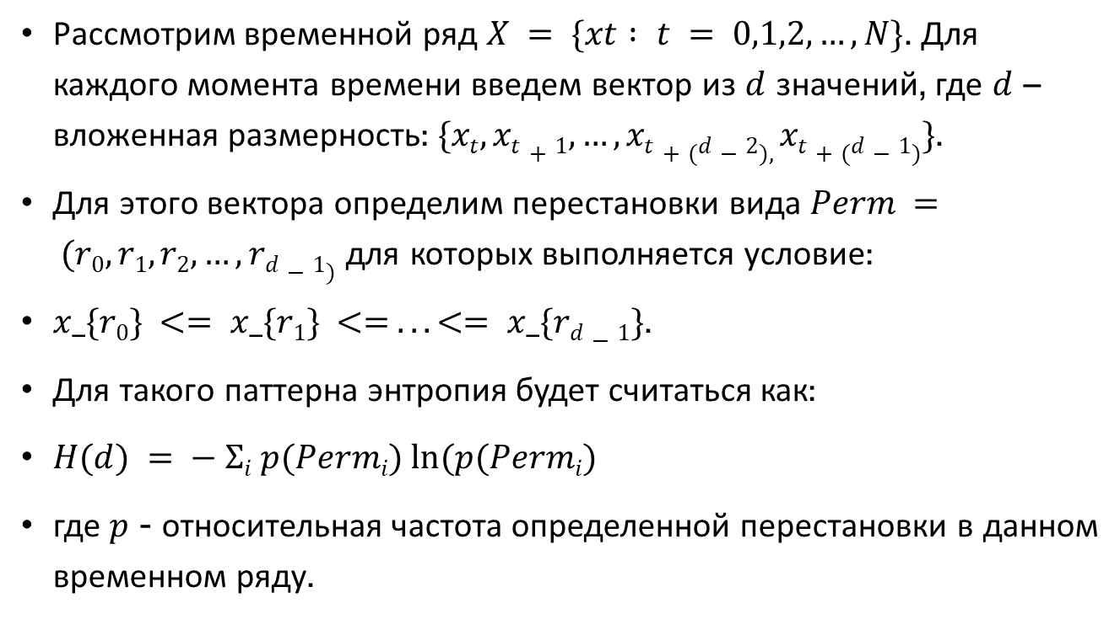
Энтропия перестановок
Рассмотрим временной ряд $X = \{xt : t = 0,1,2,…,N\}$. Для каждого момента времени введем вектор из $d$ значений, где $d$ – вложенная размерность: $\{xt, xt+1, …, xt+(d−2), xt+(d−1)\}$.
Для этого вектора определим перестановки вида $Perm = (r0, r1, r2, …, rd−1)$ для которых выполняется условие:
$x_\{r0\} <= x_\{r1\} <= . . . <= x_\{rd−1\}$.
Для такого паттерна энтропия будет считаться как:
$H(d) = − Σi p(Permi) ln⁡(p(Permi)$
где $p$ - относительная частота определенной перестановки в данном временном ряду.

Slide 20
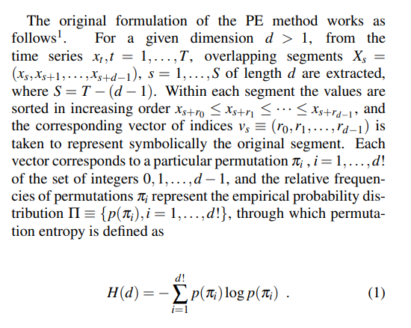
Permutation entropy

Slide 21
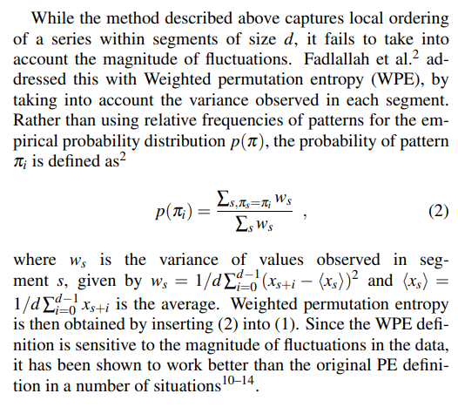
Weighted permutation entropy

Slide 22
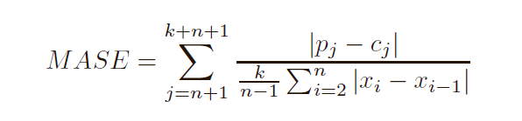

We forecast a time series of n values ​​for the next k values
$pj$ - predicted values
$cj$ - real values
$xi$ - time series values

Slide 23
